Slide 1
TRƯỜNG TIỂU HỌC SÀI ĐỒNG
TIẾNG VIỆT- Lớp 3
Ôn tập và đánh giá cuối học kì I ( Tiết 2)

Slide 2



CHÀO MỪNG CÁC BẠN HỌC SINH
ĐẾN VỚI TIẾT HỌC
TIẾNG VIỆT - LỚP 3

Slide 3
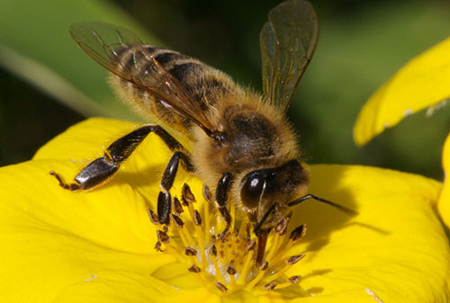
KHỞI ĐỘNG:
Bài hát: Chị ong nâu và em bé

Slide 4
KHỞI ĐỘNG:
Bài hát: Chị ong nâu và em bé
Trong bài hát chúng ta vừa hát, con thấy có các sự vật nào?
Các sự vật đó có đặc điểm gì?

Slide 5

Thứ ngày tháng năm
Tiếng Việt
Ôn tập và đánh giá cuối học kì I ( Tiết 2)

Slide 6
1
2
YÊU CẦU CẦN ĐẠT
Nhận biết các từ có nghĩa trái ngược nhau và một số nhóm từ chỉ đặc điểm ( màu sắc, âm thanh, hương vị, hình dáng, kích thước).
.
Đặt được câu về cảnh vật nơi em ở, có từ ngữ chỉ đặc điểm.

Slide 7
THẢO LUẬN NHÓM ĐÔI
Chuồn chuồn bay thấp, mưa ngập bờ ao
Chuồn chuồn bay cao, mưa rào lại tạnh.
Lên non mới biết non cao
Xuống biển cầm sào cho biết cạn, sâu.
Dòng biển bên lở, bên bồi
Bên lở thì đục, bên bồi thì trong.
Trăng mờ còn tỏ hơn sao
Dẫu rằng núi lở còn cao hơn đồi.
Bài 4
Tìm các cặp từ có nghĩa trái ngược nhau trong mỗi câu ca dao trên.

Slide 8




CHIA SẺ TRƯỚC LỚP
Trình bày
Nhận xét

Slide 9
Bài 4
Chuồn chuồn bay thấp, mưa ngập bờ ao
Chuồn chuồn bay cao, mưa rào lại tạnh.
cao - thấp
Lên non mới biết non cao
Xuống biển cầm sào cho biết cạn, sâu.
lên-xuống, cạn-sâu
Dòng biển bên lở, bên bồi
Bên lở thì đục, bên bồi thì trong.
lở -bồi, đục-trong
Trăng mờ còn tỏ hơn sao
Dẫu rằng núi lở còn cao hơn đồi.
mờ - tỏ

Slide 10
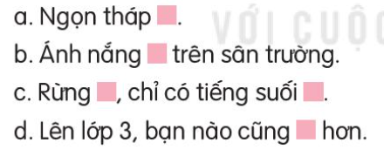
Bài 5
Chọn từ ngữ chỉ đặc điểm thay cho ô vuông.
im ắng
róc rách
cao vút
tự tin
vàng rực

Slide 11
Bài 5
Chọn từ ngữ chỉ đặc điểm thay cho ô vuông.
im ắng
róc rách
cao vút
tự tin
vàng rực
a. Ngọn tháp
.
b. Ánh nắng
trên sân trường.
c. Rừng
, chỉ có tiếng suối
.
d. Lên lớp 3, bạn nào cũng
hơn.

Slide 12
Bài 5
Chọn từ ngữ chỉ đặc điểm thay cho ô vuông.
a. Ngọn tháp
cao vút
.
b. Ánh nắng
vàng rực
trên sân trường.
c. Rừng
im ắng
, chỉ có tiếng suối
róc rách
.
d. Lên lớp 3, bạn nào cũng
tự tin
hơn.

Slide 13


Bài 6
Đặt 1- 2 câu về cảnh vật nơi em ở, có từ ngữ chỉ đặc điểm
Viết bài vào vở

Slide 14



Chia sẻ bài làm trong nhóm.

Slide 15











CHIA SẺ TRƯỚC LỚP
Trình bày
Nhận xét

Slide 16

Vận dụng
Tìm sự vật và đặc điểm của sự vật có trong lớp học

Slide 17




DẶN DÒ
- Ôn lại các từ chỉ đặc điểm, tìm thêm các từ chỉ đặc điểm nói về nơi em ở.
- Chuẩn bị bàì Ôn tâp ( Tiết 3 trang 145)

Slide 18

CHÚC CÁC EM HỌC SINH LUÔN HỌC TỐT, CHĂM NGOAN

